Slide 1
Evaluación de Riesgos
integrantes:
*Aguilar López Cristian
*Galván León Víctor Manuel
*Guevara Moreno Raymundo
*Rodríguez Huerta Rubén
*Suarez Hernández Cecilia

Slide 2

Unidad 3

Slide 3
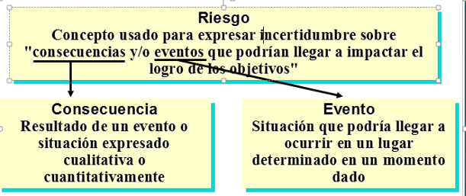
3.4.”Evaluacion de Riesgos”
¿Qué es un Riesgo?

Slide 4
¿Qué es Evaluación de Riesgos?
Evaluar riesgos es un proceso por el cual una organización identifica amenazas, evalúa el nivel de riesgo asociado con esas amenazas, y determina formas de evitar altos riesgos

Slide 5
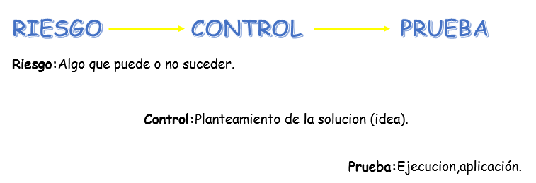
Evaluación de Riesgos

Slide 6
Importancia de la Evaluación
de Riesgos
Evaluar riesgos le permite a una organización asegurar que su personal este consciente de los riesgos, así como de las estrategias para prevenirlos o evitarlos.

Slide 7
Normas ISO:
ISO/IEC 27001
• Especifica los requisitos necesarios para establecer, implantar, mantener y mejorar un Sistema de Gestión de la Seguridad de la Información (SGSI)

Slide 8
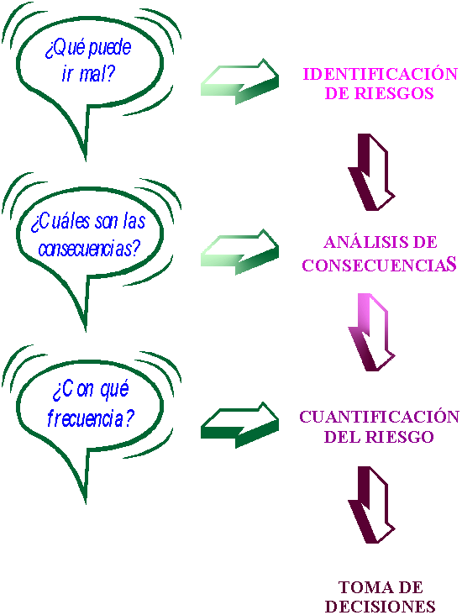

Slide 9
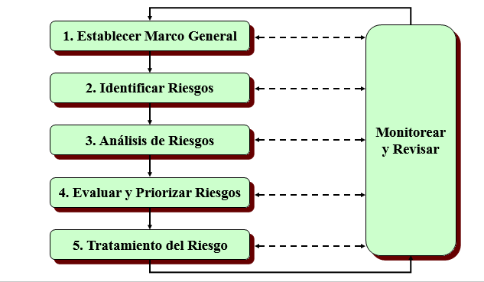
“Procesos de Evaluación de Riesgos:”

Slide 10
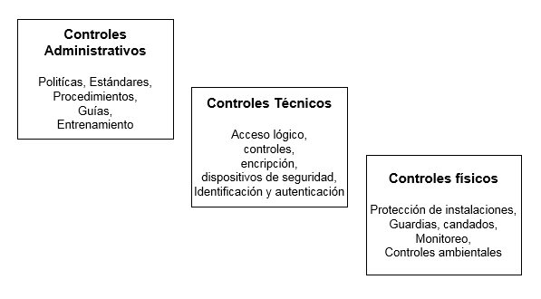
“Controles de Seguridad”

Slide 11
“Técnicas para asegurar el sistema”
*Codificar la información: criptografía
*Contraseñas difíciles de averiguar
*Vigilancia de red
*Copias de seguridad
*Restringir el acceso

Slide 12
“3.4.1.”Activos a Proteger”
Activos
Es todo aquello con valor para una organización y que necesita protección, en el ámbito informático pueden ser datos, infraestructura, hardware, software, personal, información, servicios.

Slide 13
Riesgo
Un riesgo es la posibilidad de que se presente algún daño o pérdida, esto es, la posibilidad de que se materialice una amenaza.
Aceptación del riesgo
Es la decisión de recibir, reconocer, tolerar o admitir un riesgo. Esta decisión se toma una vez que se han estudiado los diferentes escenarios posibles para una misma amenaza y se han aplicado todos los procedimientos posibles para contrarrestar sus efectos y probabilidad de que ocurra.

Slide 14
Análisis del riesgo
Uso sistemático de la información disponible para identificar las fuentes y para estimar la frecuencia de que determinados eventos no deseados pueden ocurrir y la magnitud de sus consecuencias.

Slide 15
Manejo del riesgo
Proceso de identificación, control y minimización o eliminación de riesgos de seguridad que pueden afectar a los sistemas de información, por un costo aceptable.
Amenaza
Una acción o situación potencial que tiene la posibilidad de causar daño.

Slide 16
Análisis cuantitativo
El análisis cuantitativo es una técnica de análisis que busca entender el comportamiento de las cosas por medio de modelos estadísticos y técnicas matemáticas para ello se encarga de asignar un valor numérico a las variables, e intenta replicar la realidad matemáticamente.

Slide 17
Análisis cualitativo
Las métricas asociadas con el impacto causado por la materialización de las amenazas se valoran en términos subjetivos(Impacto Muy Alto, Alto, Medio, Bajo o Muy Bajo).

Slide 18
3.4.2.Amenazas con las que se tiene que Proteger
¿Qué es una amenaza informática?
Una amenaza informática es toda circunstancia, evento o persona que tiene el potencial de causar daño a un sistema en forma de robo, destrucción, divulgación, modificación de datos o negación de servicio.

Slide 19
Las amenazas pueden ser causadas por:
*Usuarios: causa del mayor problema ligado a la seguridad de un sistema informático. En algunos casos sus acciones causan problemas de seguridad, si bien en la mayoría de los casos es porque tienen permisos sobre dimensionados, no se les han restringido acciones innecesarias, etc.

Slide 20
*Programas maliciosos: programas destinados a perjudicar o a hacer un uso ilícito de los recursos del sistema. Es instalado (por inatención o maldad) en el ordenador, abriendo una puerta a intrusos o bien modificando los datos. Estos programas pueden ser un virus informático, un gusano informático, un troyano, una bomba lógica, un programa espía o spyware, en general conocidos como malware.

Slide 21
*Errores de programación: La mayoría de los errores de programación que se pueden considerar como una amenaza informática es por su condición de poder ser usados como exploits por los crackers, aunque se dan casos donde el mal desarrollo es, en sí mismo, una amenaza. La actualización de parches de los sistemas operativos y aplicaciones permite evitar este tipo de amenazas.

Slide 22
*Personal técnico interno: técnicos de sistemas, administradores de bases de datos, técnicos de desarrollo, etc. Los motivos que se encuentran entre los habituales son: disputas internas, problemas laborales, despidos, fines lucrativos, espionaje, etc.

Slide 23
*Fallos electrónicos o lógicos de los sistemas informáticos en general.
*Catástrofes naturales: rayos, terremotos, inundaciones, rayos cósmicos, etc.

Slide 24
*Tipos de Amenazas
Amenazas por el origen: El hecho de conectar una red a un entorno externo nos da la posibilidad de que algún atacante pueda entrar en ella y con esto, se puede hacer robo de información o alterar el funcionamiento de la red.
Amenazas internas: Si es por usuarios o personal técnico, conocen la red y saben cómo es su funcionamiento, ubicación de la información, datos de interés, etc. Además tienen algún nivel de acceso a la red por las mismas necesidades de su trabajo, lo que les permite unos mínimos de movimientos.
.

Slide 25
Amenazas externas: Son aquellas amenazas que se originan fuera de la red. Al no tener información certera de la red, un atacante tiene que realizar ciertos pasos para poder conocer qué es lo que hay en ella y buscar la manera de atacarla. La ventaja que se tiene en este caso es que el administrador de la red puede prevenir una buena parte de los ataques externos.

Slide 26
Amenazas por el efecto:
*Robo de información.
*Destrucción de información.
*Anulación del funcionamiento de los *sistemas o efectos que tiendan a ello.
*Suplantación de la identidad, publicidad *de datos personales o confidenciales, *cambio de información, venta de datos *personales, etc.
*Robo de dinero, estafas,...
*Amenazas por el medio utilizado

Slide 27
Virus informático: malware que tiene por objeto alterar el normal funcionamiento de la computadora, sin el permiso o el conocimiento del usuario. Los virus, habitualmente, reemplazan archivos ejecutables por otros infectados con el código de este. Los virus pueden destruir, de manera intencionada, los datos almacenados en un computadora, aunque también existen otros más inofensivos, que solo se caracterizan por ser molestos.
Phishing.
Ingeniería social.
Caballo de Troya
Denegación de servicio.

Slide 28
3.4.3.Proteccion Legal
La Seguridad Informática es uno de los elementos técnico-jurídico más vinculados a la era de la Información y por ende constituye una de las piedras angulares de toda realización informática que vaya a tener una incidencia social. Las disposiciones de Seguridad Informática son las que permiten contar con sistemas automatizados que cuenten con los requisitos de confidencialidad, integralidad y disponibilidad de la información digitalizada.

Slide 29
Por eso un régimen jurídico de Seguridad Informática debe contener las normas que establezcan.
-Las garantías para la confidencialidad.
-Disponibilidad e integridad de los sistemas informáticos.
- La información digitalizada tanto la que se guarda en soportes de almacenamiento y como la que circula por las redes.
-Programas, Datos e Información.
-Servicios de procesamientos de datos.
-Equipos e instalaciones de procesamiento electrónico de datos e información.
-Las principales debilidades y amenazas de los sistemas informáticos.

Slide 30
Por otra parte consideramos que la Seguridad Informática debe ser reconocida legalmente como medio de prevención de delitos en el entorno informático, por tal razón es necesario establecer las normas que rigen para el registro contable de los medios y recursos informáticos a proteger o medidas de seguridad informática, así como aquellas disposiciones que permitan delimitar el valor patrimonial de los activos protegidos.

Slide 31
No debe faltar en esta previsión legislativa las normas que fijen las medidas de Seguridad Informática que rigen para diversos ámbitos de aplicación:
*Administrativo y de organización
*Personal.
*Entorno físico.
*Sistemas electrónicos utilizados en telecomunicaciones.
*Equipos y programas de computación.

Slide 32
Especial relevancia tienen las normas para el reconocimiento y otorgamiento de las licencias de Seguridad y las Certificaciones de Seguridad Informática, ya que las certificaciones efectuadas hoy en día por las entidades autorizadas, si bien disponen de autorización para la actividad, la validez del documento electrónico, que se emiten, no dispone aún de un sistema integral de reconocimiento legal a diversas instancias, no solo judicial.

Slide 33
1)Violación de correspondencia electrónica:
a) el que abriere o accediere indebidamente a una comunicación electrónica, una carta, un pliego cerrado, un despacho telegráfico, telefónico o de otra naturaleza, que no le esté dirigido
b) El que se apoderare indebidamente de una comunicación electrónica, una carta, un pliego, un despacho u otro papel privado, aunque no esté cerrado; Aspectos Legales de la Seguridad Informática

Slide 34
3) indebidamente suprimiere o desviare de su destino una correspondencia o una comunicación electrónica que no le esté dirigida.
4) Igual pena en caso interceptar o captar o captar comunicaciones electrónicas o telecomunicaciones provenientes de cualquier sistema de carácter privado o de acceso restringido. Aspectos Legales de la Seguridad Informática.

Slide 35
2) ACCESO ILEGÍTIMO A UN SISTEMA O DATO INFORMÁTICO
Será reprimido el que a sabiendas accediere por cualquier medio, sin la debida autorización o excediendo la que posea, a un sistema o dato informático de acceso restringido.
(Art.153: 15 días a 6 meses).

Slide 36
Bibliografía
https://www.ifex.org/campaigns/risk_assessment/es/
http://www.seguridadinformatica.unlu.edu.ar/sites/www.seguridadinformatica.unlu.edu.ar/files/site/material_taller_gestion_de_riesgo.pdf
http://redyseguridad.fi-p.unam.mx/proyectos/tsi/capi/Cap5.html

